Slide 1
الصف : الأول المادة : اللغة العربية الدرس : حرف السين

Slide 2
س

Slide 3
مخرجات التعلم
أن يقرأ التلميذ حرف السين قراءة صحيحة مع الحركات والمدود
أن يكتب حرف السين بأشكاله المختلفة
أن يميز الطالب حرف السين بين مجموعة من الحروف

Slide 4
سمكة

Slide 5
تمساح

Slide 6
شمس

Slide 7
رأس

Slide 8
تأمل حرف السين في الكلمات التالية
دج
رأس
تمساح
شمس
سمكة
سـ ـسـ ـس س

Slide 9
تأمل حرف السين مع المدود القصيرة
مع الكسرة
مع الضمة
مع الفتحة
سِ
سُ
سَ
ـــــَ ـــــُ ـــــِ

Slide 10
تأمل حرف السين مع المدود
مع الياء
مع الواو
مع الألف
سي
سو
سا
سا سو سي

Slide 11
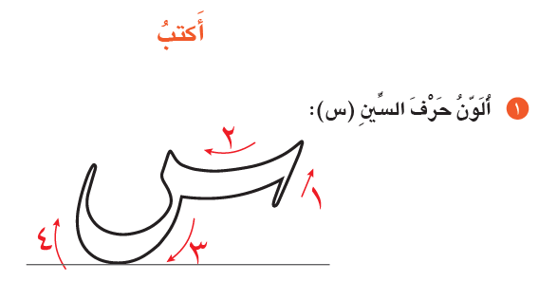

Slide 12
أقرأ ثم أحلل
سمر
مرسم

Slide 13
شكراً لإصغائكم
شكراً لحسن استماعكم
تصميم ساري العم

